Slide 1




Оптимизация процесса предоставления консультативной помощи родителям, воспитывающим детей-инвалидов
МКУ «Центр социальной помощи семье и детям» Беловского городского округа

Slide 2


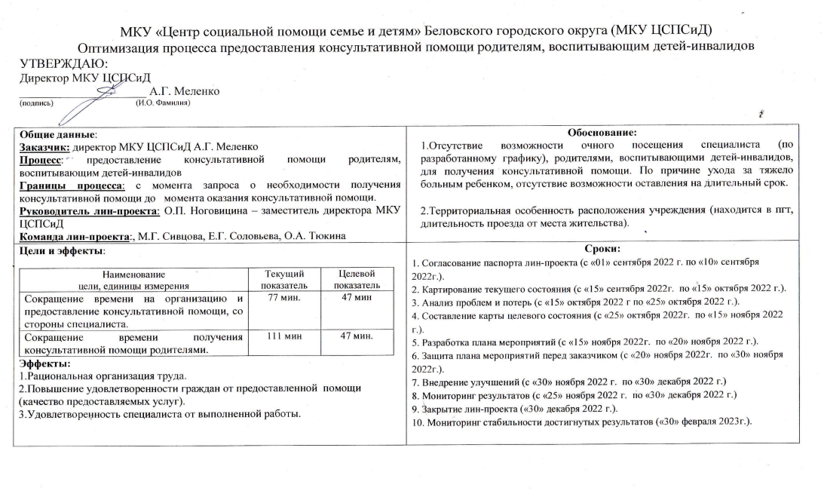
Паспорт проекта

Slide 3
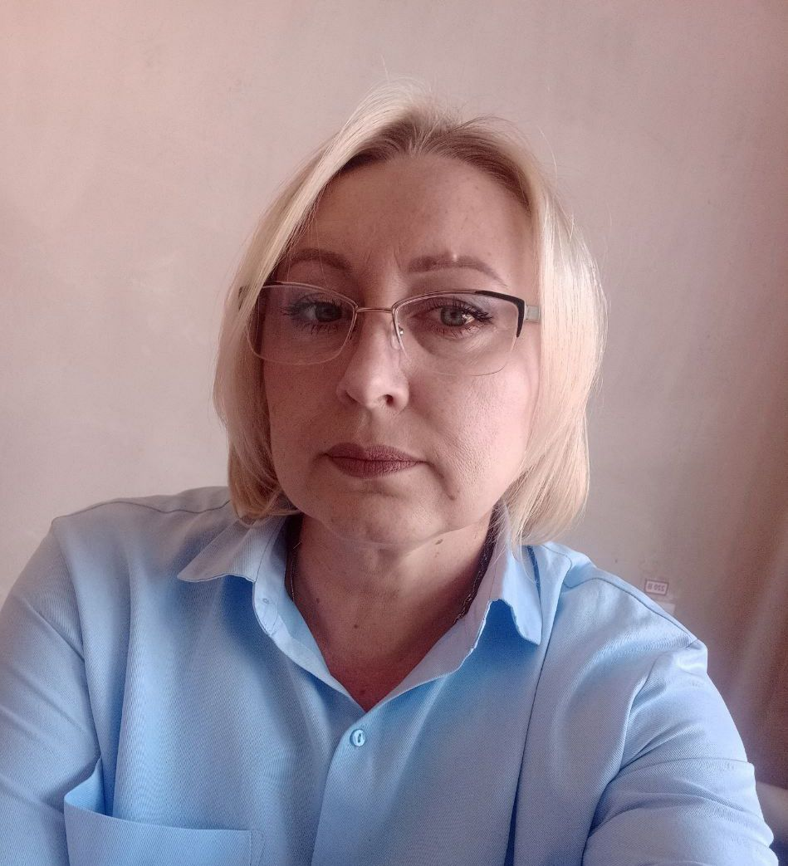

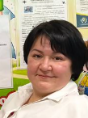
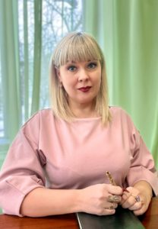
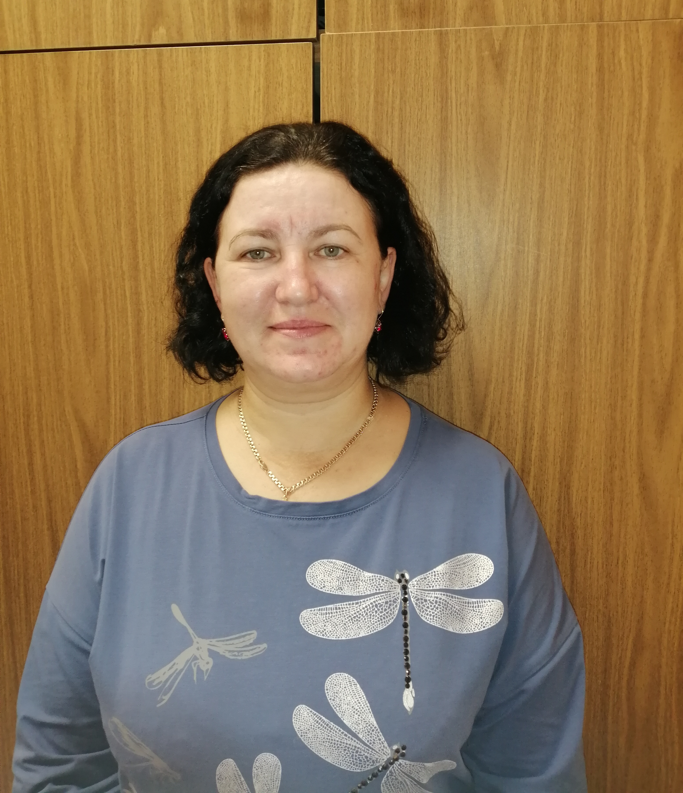
Команда проекта
Ноговицина Оксана Павловна, заместитель директора МКУ ЦСПСиД– РУКОВОДИТЕЛЬ ПРОЕКТА
Тюкина О.А.
специалист по социальной работе
Соловьева Е.Г. –
заведующий отделением
Сивцова М.Г.
экономист

Slide 4





Карта текущего состояния процесса (сек.)
Заявитель
Приезд родителя на очную консультацию. Дорога от дома до учреждения.
min 3300
max 3790
Специалист по соц.работе - МКУ ЦСПСиД
Проведение консультации
min 3600
max 3640
Специалист по соц.работе - МКУ ЦСПСиД
Определение даты и времени проведения очной консультации. Сообщение заявителю.
min 184
max 199
Специалист МКУ ЦСПСиД
Подготовка к консультации, встреча заявителя.
min 540
max 598
Специалист по социальной работе - МКУ ЦСПСиД
Запрос на консультацию специалиста
min 420
max 515
Проблемы:
1.Длительные временные затраты на дорогу учреждение.
2.Потеря рабочего времени специалиста в виду отказа заявителя от консультации.
3 и 4.Временные затраты на сопровождение заявителя.
5. Длительные временные затраты на дорогу от учреждения к дому.
Заявитель
Не приехал на консультацию. Потеря рабочего времени специалиста.
min
max
Заявитель
Проезд родителя от учреждения к дому.
min 3300
max 3790
Специалист МКУ ЦСПСиД
Сопровождение заявителя к выходу.
min 420
max 480
Min11764
Max 13012

Slide 5
Перечень проблем
1
Длительные временные затраты на дорогу учреждение.
2
Потеря рабочего времени специалиста в виду отказа заявителя от консультации.
5
4
Временные затраты на сопровождение заявителя.
3
Временные затраты на сопровождение заявителя.
Длительные временные затраты на дорогу от учреждения к дому.

Slide 6
Пирамида проблем
Федеральный уровень
Региональный уровень
Уровень организации
Проблемы уровня организации:
1.Длительные временные затраты на дорогу учреждение.
2.Потеря рабочего времени специалиста в виду отказа заявителя от очной консультации.
3 и 4.Временные затраты на сопровождение заявителя.
5. Длительные временные затраты на дорогу от учреждения к дому.
1
2
3
5
4

Slide 7
Карта целевого состояния процесса (сек.)
Специалист по соц.работе - МКУ ЦСПСиД
Определение даты и времени проведения консультации. Сообщение заявителю.
min 184
max 199
Специалист МКУ ЦСПСиД Предоставление консультации в дистанционной форме.
min 2820
max 2912
Специалист по социальной работе - МКУ ЦСПСиД
Запрос на консультацию специалиста
min 420
max 515
Min3424
Max 3626

Slide 8
План мероприятий по устранению проблем
Проблема | Причина проблемы | Мероприятие | Ответственный исполнитель | Срок реализации мероприятия
1. Длительные временные затраты на дорогу учреждение. | Особенность территориального расположения учреждения. Удаленность учреждения от места проживания семей. | Использование в работе с заявителями дистанционных форм работы. | Заведующий отделением Е.Г. Соловьева | 20.11.2022
2. Потеря рабочего времени специалиста в виду отказа заявителя от консультации. | Наличие в семье, воспитывающей ребенка-инвалида, сложностей, обусловленных заболеванием ребенка или жизненной ситуацией и невозможностью приехать на очное консультирование. | Использование в работе с заявителями дистанционных форм работы. | Заведующий отделением Е.Г. Соловьева | 20.11.2022
3и4. Временные затраты на сопровождение заявителя. | Необходимость встречи, регистрация при входе в учреждение, сопровождение в кабинет. | Использование в работе с заявителями дистанционных форм работы. | Заведующий отделением Е.Г. Соловьева | 20.11.2022
5. Длительные временные затраты на дорогу от учреждения к дому. | Требование законодательства. | Использование в работе с заявителями дистанционных форм работы. | Заведующий отделением Е.Г. Соловьева | 20.11.2022

Slide 9
Мероприятия по устранению проблем
Использование в работе с семьями, воспитывающими детей-инвалидов, дистанционных форм работы.

Slide 10
Достигнутые результаты
Время на оказание консультативной помощи семье, воспитывающей ребенка-инвалида.
Высвобожденное время позволило родителям уделить больше время ребенку.
У специалистов высвободилось время для выполнения других должностных обязанностей.

Slide 11
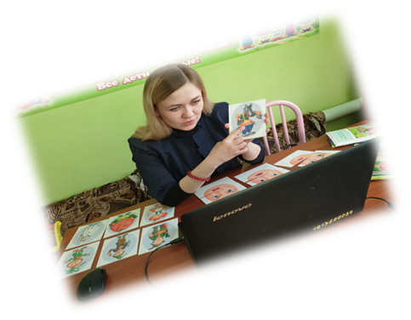
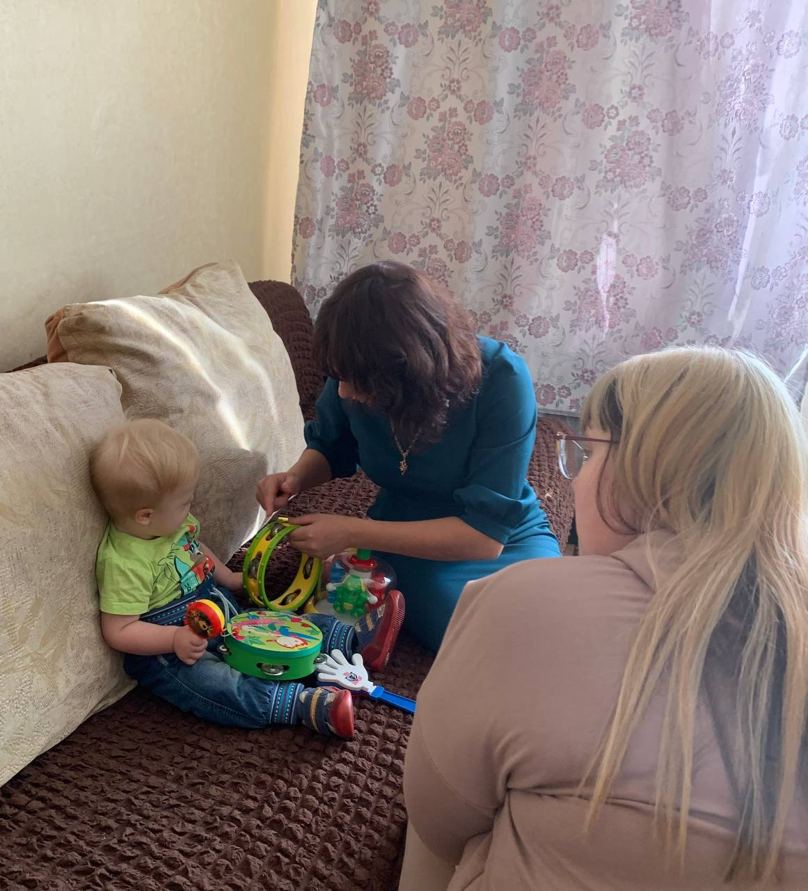
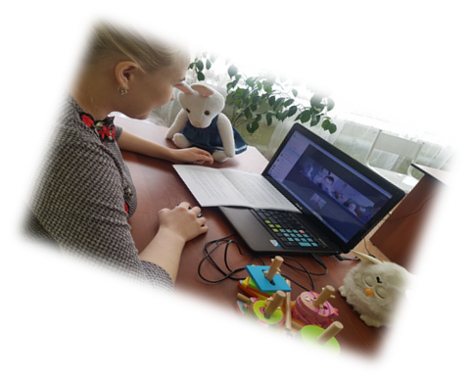
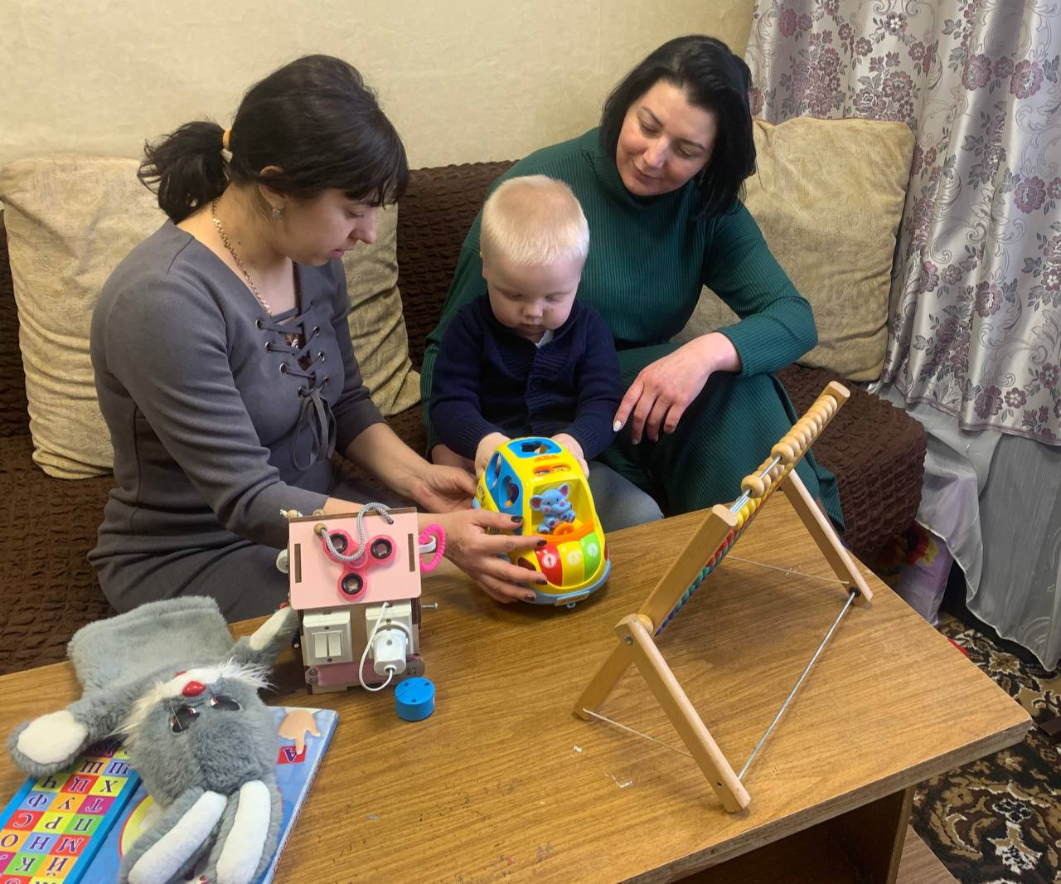
Было
Стало

Slide 12
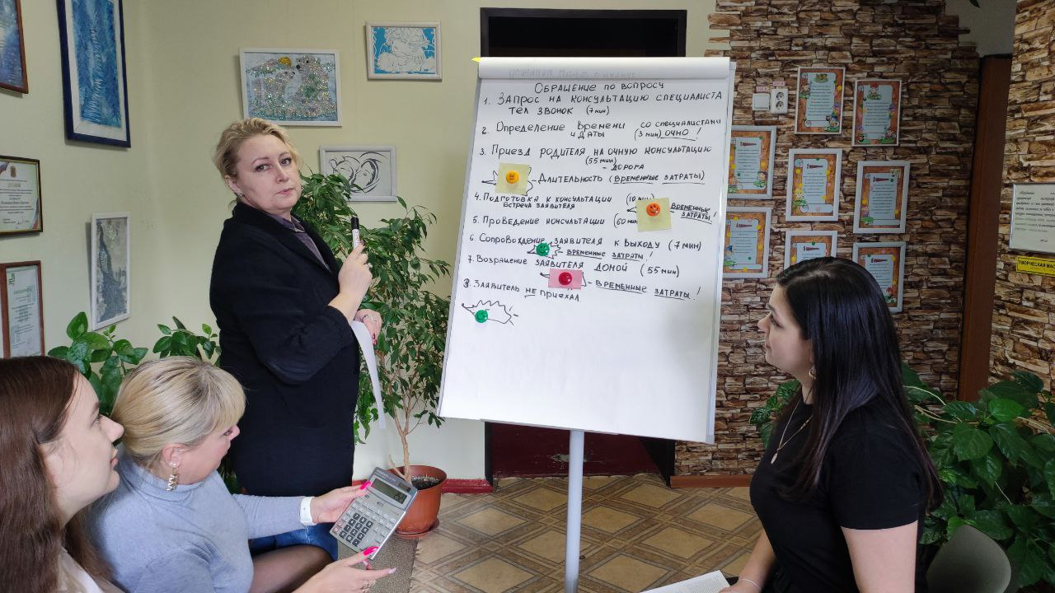
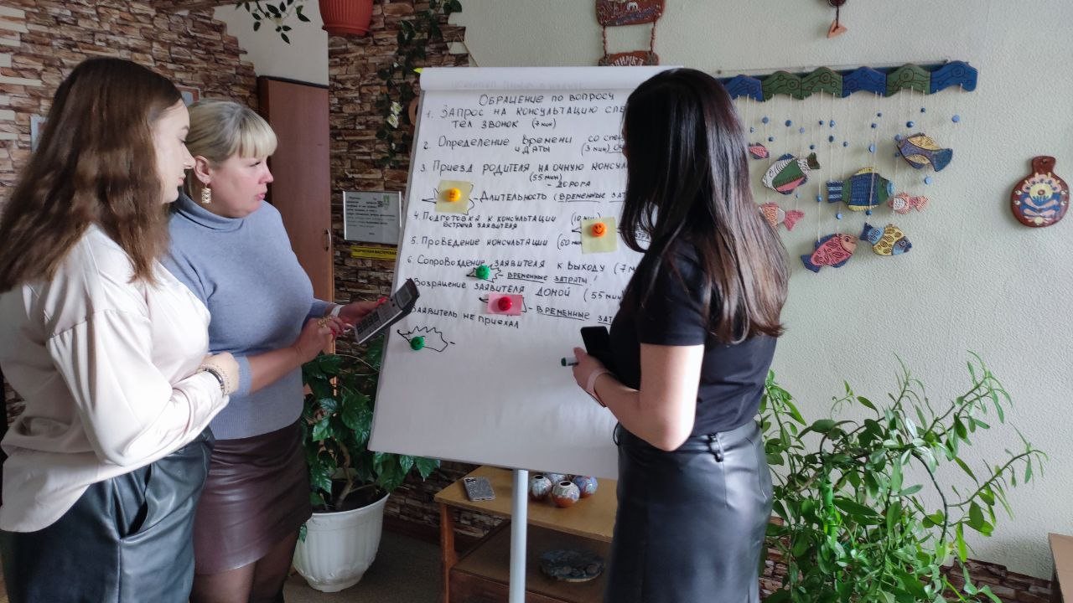
Работа над проектом

Slide 13

Спасибо за внимание!

